Slide 1
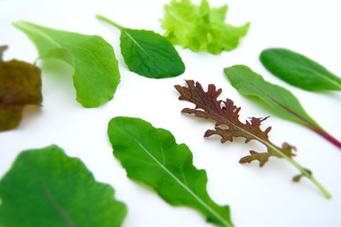
農業技術研究会
進捗報告
2025年7月29日
はーとふる農園 熊谷
林田和明

Slide 2
報告内容 目次
１．栽培試験の目的
２．栽培品種
３．栽培試験スケジュール
４．進捗（結果でも可）・課題・対策（課題と対策はまとめて考察でも可）
①トマト ②イチゴ ③etc.
５．59期の取り組み
・高回転高単価作物の模索
・就労者のやりがいの創造
・高品質を目指した作業手順書と指導

Slide 3
１．農業技術研究会 栽培試験の目的
１．オリジナル栽培法の確立（各農園で栽培法を研究）
２．ビニールハウスの特性を活かした栽培時期の確立
３．障がい者の特性を活かした高品質作物の栽培
４．障がい者の特性を活かした付加価値作物の開発

Slide 4
２．栽培品種・栽培方法・生育温度
 | 品目 | 品種 | 栽培方法（熊谷） | 生育最適温度
指定品種 | トマト | フルティカ | 低段密植栽培 | 昼間：20～30℃ 暖房設定：11℃ 最低限界：5℃ 最高限界：35℃
 | いちご | 章姫、紅ほっぺ | ・砂培地 ・プランター用培養土 | 昼間：20～26℃ 暖房設定：5℃ 最低限界：0℃ 最高限界：30℃
4

Slide 5
3．栽培スケジュール
トマトは高温のため7月末で休止。いちごは4月末にて栽培終了。
7

Slide 6
４．進捗・課題・対策：熊谷の研究テーマ
【トマト】
①日射比例給水制御を使った中玉トマトの低段密植高糖度栽培技術開発
②育苗コスト低減-2本仕立て苗開発
【いちご】
冬春いちごの栽培試験
【ベビーリーフ】
レタス系品種の高温期発芽不良対策

Slide 7
４．進捗・課題・対策：① トマト
①日射比例給水制御を使った中玉トマトの低段密植高糖度栽培の技術開発
品種：中玉フルティカ 規格果重：5g以上 規格糖度：8%以上
【技術内容】
・日射量、温度、湿度から推定蒸散量モデルを使って必要な給水量を算出し、生育と環境に合わせた水ストレスを
定量的にコントロールできることを目指す。
・潅水コントロールはマイコンボードを使って自作のプログラミングで制御。各種センサーから環境データを
取得し、給水ポンプの機器の操作を行っている。

Slide 8
４．進捗・課題・対策：① トマト
・夏作は高温により収穫量、高糖度率が低下し、目標を達成することができていないため、今期の夏作はトマトを休止し、ベビーリーフに切り替えている。2025年4月定植分より栽培を終了。
・ストレス技術は夏作を除き安定してきているが、ストレスがかかりすぎると、高糖度率は上がるが小粒化し、収穫量が下がっている。

Slide 9
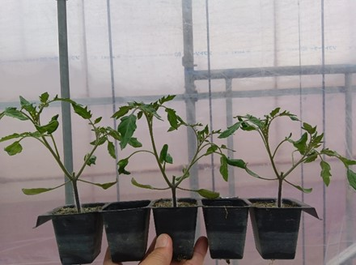
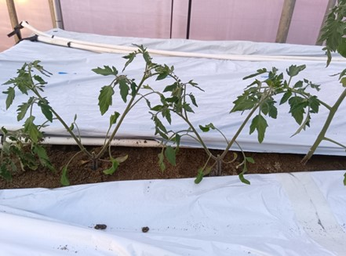
４．進捗・課題・対策：① トマト
②育苗コスト低減-ツイン苗の開発
・密植栽培は通常の栽培方法にくらべ約3倍の苗が必要。現在、販売金額の1割を種子代が占めている。
・育苗コストの低減として一本の苗から２本の主枝をだすツイン苗の開発。2027年3月定植にて左右、若干の
生育はあるが、試験的に本圃に定植。生育は茎が細く、葉面積も少なかったため収穫量は通常１本苗と比べ
大きく劣った。定植のタイミングや養液管理についてさらに検討が必要と思われた。

Slide 10
② いちご

Slide 11
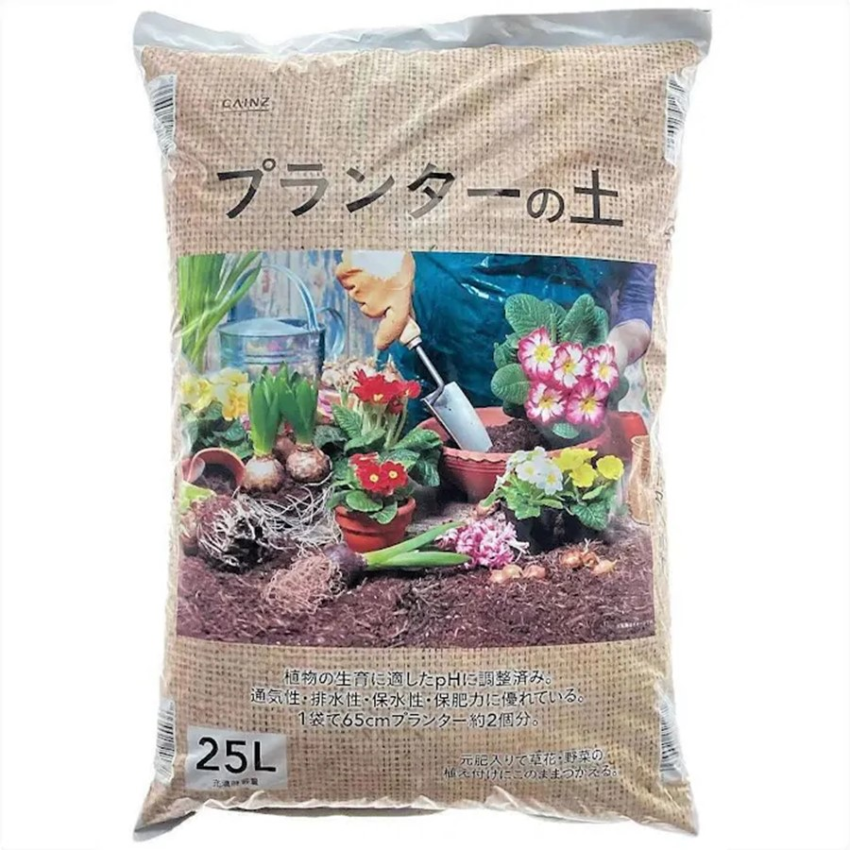
４．現状の課題・対策：②いちご
【試験概要説明】
・「章姫、紅ほっぺ」を選定。
・試験場報告では、株あたりの収穫量が章姫546g、紅ほっぺ579g。本試験ではこの数値を評価基準とした。
・10月1日に定植し栽培試験スタート。砂培地（各15株）と市販培養土（各10株）で比較。
・既存の砂栽培のベッドをそのまま使用し、市販培養土区は砂を入れ替えた。
・養液は園試処方、濃度は水道水～EC0.7ms/cm。
・給液量は50ml×2～4回/日、タイマー制御。
・暖房温度6℃、午前28度、午後25度で自動換気。
・受粉は筆を使った人工授粉。土日、連休は行わない。
・病害虫予防の観点から入室順番は最優先、入室者も制限。
・苗は小池勝次郎商店より購入。250円/苗（税抜き）。
培養土に使用したCAINZ「プランターの土」

Slide 12
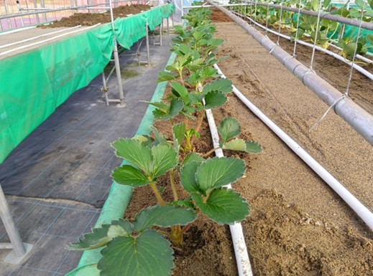
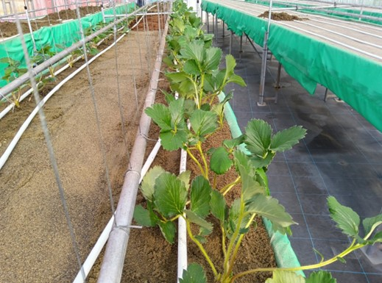
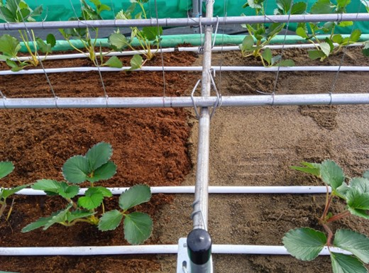
４．現状の課題・対策：②いちご
左：章姫 中：紅ほっぺ 左：培養土と砂培地の境目
定植日：10/1

Slide 13
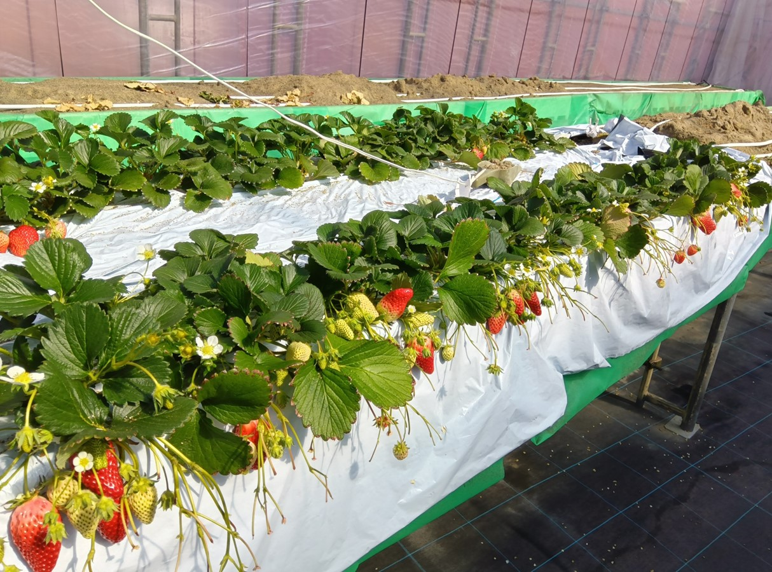
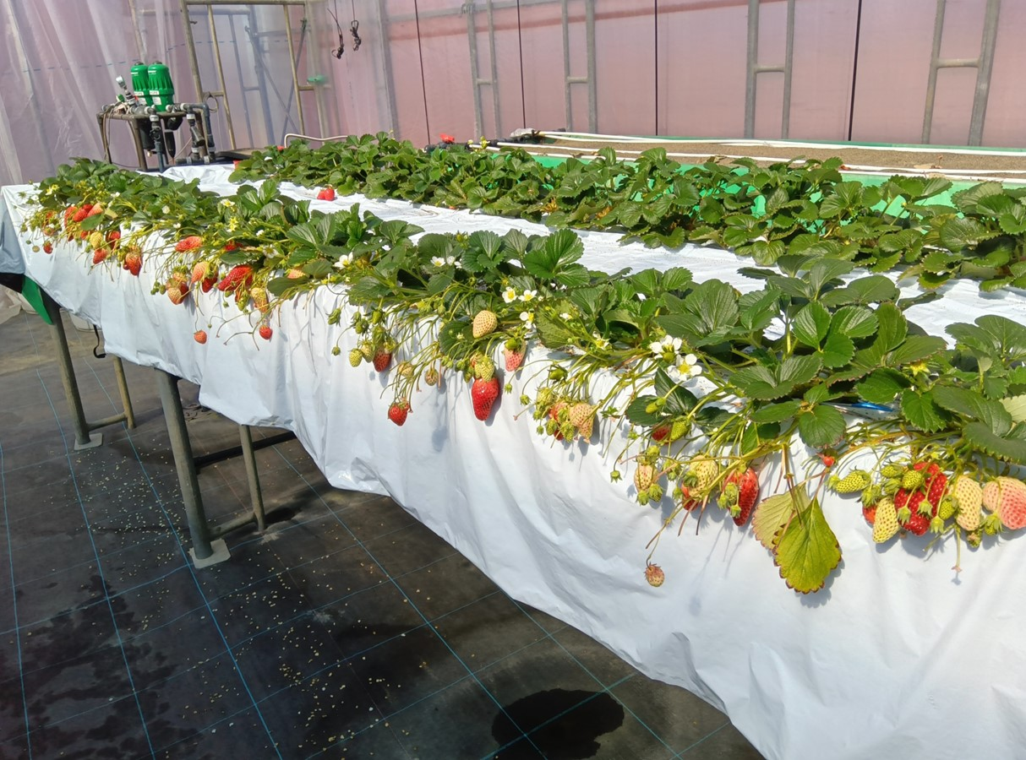
４．現状の課題・対策：②いちご
左：紅ほっぺ（培養土） 右：紅ほっぺ（砂培地）

Slide 14
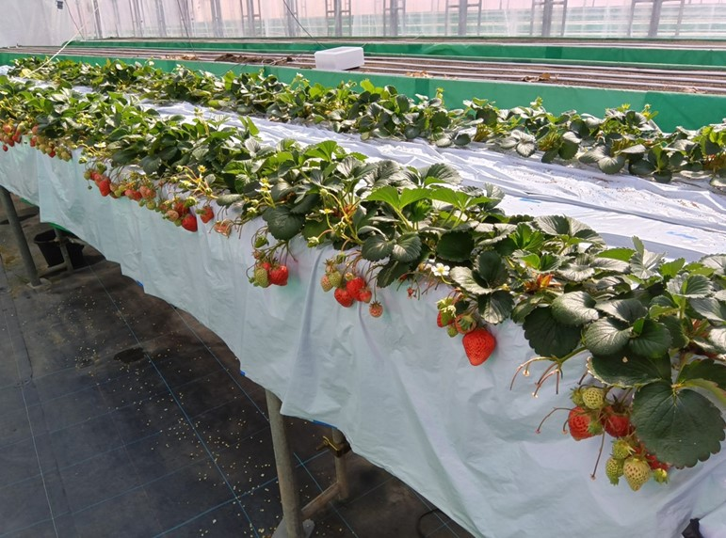
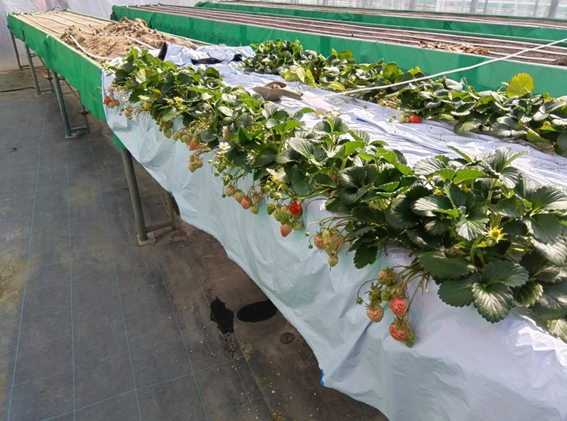
４．現状の課題・対策：②いちご
左：章姫（砂培地） 右：章姫（培養土）

Slide 15
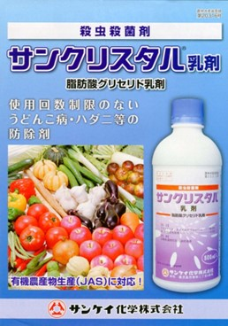
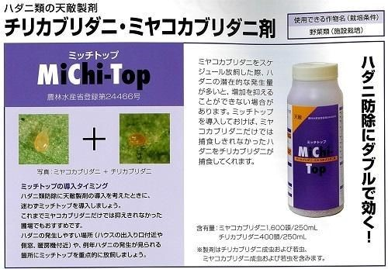
４．現状の課題・対策：②いちご
【病害虫管理】
・化学合成農薬を使用しない病害虫管理を検討。食品添加物由来の農薬3回、微生物由来の農薬2回、天敵農薬１回
使用。ハダニが11月に若干見られたが、早めに天敵を放飼したことでそれ以降見られない。
その他の対策では、入室の順番（一日の一番最初に入る）や入室者を制限、ハウスの換気はいちごから遠い
側窓を開閉することを行った。

Slide 16
４．現状の課題・対策：②いちご
【評価】
・4月23日試験終了。一般的には5月まで栽培することが多いため、
残り1ヶ月分、さらに収穫量は伸ばせたと思われる。
・12月の収穫量が非常に少なかった。試験場報告では100g/株程度
採れている。→夏の高温の影響で花芽分化、開花の遅れが要因。
・2月の落ち込み→年末年始の未授粉、なり疲れの影響か。
・章姫よりも紅ほっぺの方が収量性が高い。
・培養土の方が砂よりも優れている。多段栽培、軽量化の観点から
培養土を今後は取り入れたい。
・いちご専用培養土を使用するとさらに収量が上がる可能性。

Slide 17

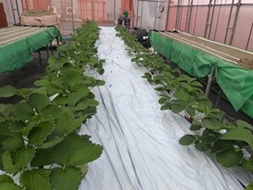
４．現状の課題・対策：②いちご
【作業時間】
・イチゴを1棟栽培、5人就労した場合の試算では、毎日の作業は一人2.3時間程度。2倍以上の株数を増やして
仕事を切り出すことが必要。
・10月～12月までは収穫が無く、定植以降は就労者の仕事がほぼ無い状態になる。
・現状のベッド幅(90cm)では中央部分に空いたスペースがあるため、中央に1列追加することも可能と思われ、
栽植本数を上げることができる。
【課題】
・ひな壇栽培（中央2条）の検討
・株間15cmの検討

Slide 18
③ベビーリーフ

Slide 19
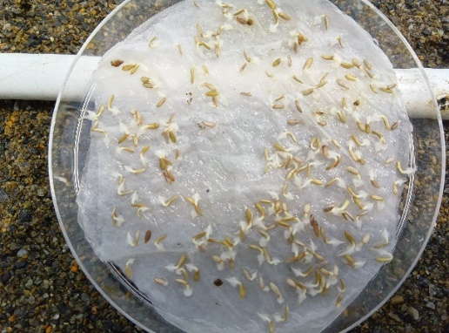
４．現状の課題・対策：③ベビーリーフ
【レタス高温期発芽不良対策】
①背景
・ロログリーン、レッドオークの発芽が著しく低下（写真1）。
・レタス系の品種は25℃以上で種子の休眠が打破できず発芽率が低下、30℃以上ではほとんど発芽しないと
されている。
・熊谷農園では収穫量、ミックスの品種数を確保するため「アブラナ科」を中心に播種を行ってなっているが、
レタス系の品種がなくなると食味や見栄えが単一的になっている。
②対策
・芽出しの検証。簡単な方法として湿ったペーパータオル上に一晩置いて、翌日少し発根した種子を砂に播く
ことを試みている。また高温の影響を避けるため、ベッドには寒冷紗を被覆した。
→出芽率は改善。収穫量調査中。

Slide 20
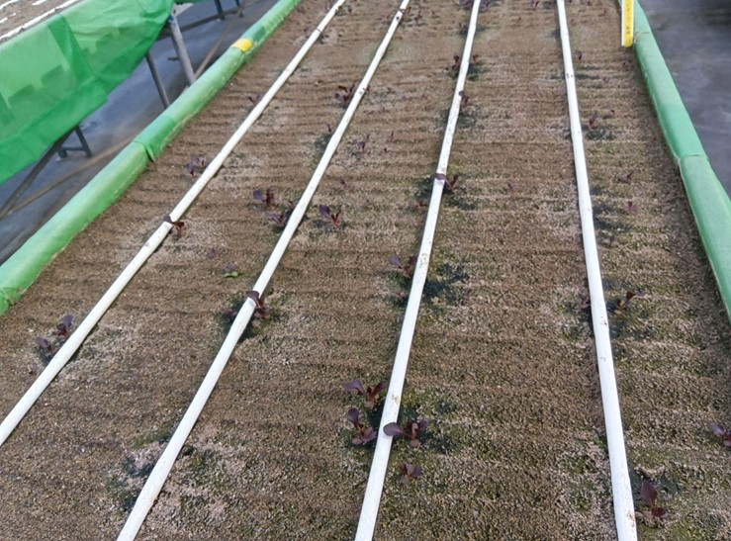
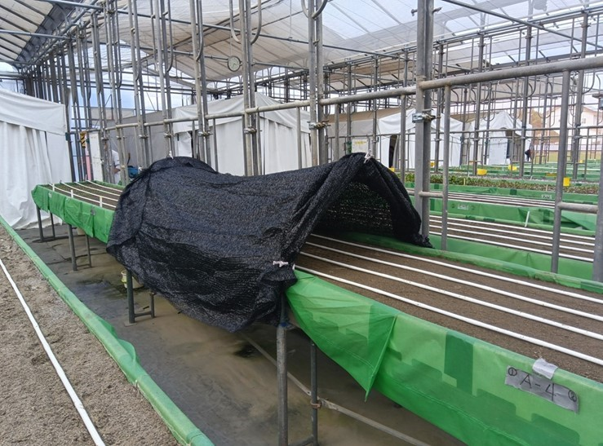
４．現状の課題・対策：③ベビーリーフ
写真1：レッドオークの発芽不良
写真2：寒冷紗をかけた状態

Slide 21
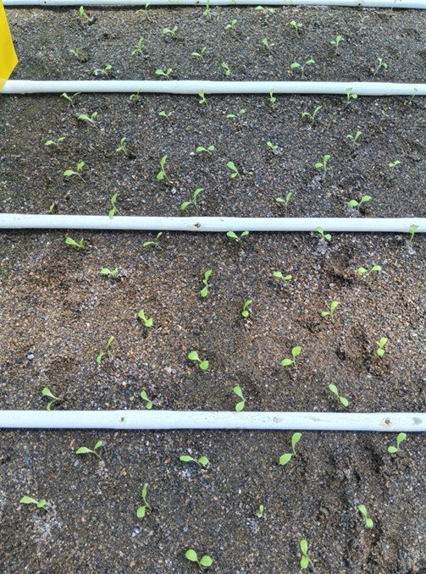
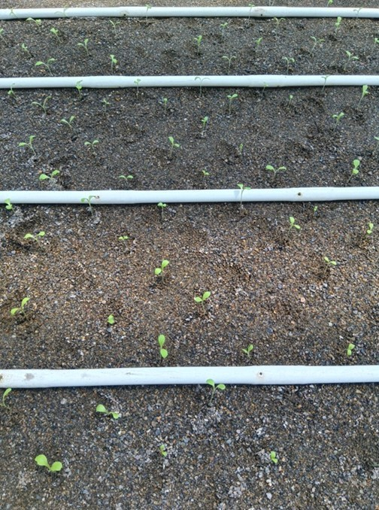
４．現状の課題・対策：③ベビーリーフ
見出し処理：出芽率90%
対照区：出芽率73%

Slide 22
59期の取り組み

Slide 23
５．59期の取り組み ①高回転高単価の模索
これまで熊谷農園ではトマトやイチゴを行ってきたが、作業が就労者により限定されことや、管理者が就労者のそばに長時間ついておく必要がある、管理者の能力によるなど、現状を鑑みると農園の運営上、難しいと判断した。
59期はトマト、イチゴを休止し、他の作物や栽培方法を模索する。
なぜベビーリーフを行っているのか・・
①一部の身体障害を除き、ほとんどの就労者で作業が可能。
②農業指導員や管理者が常にそばにいて指導を行う必要がない。スタッフの手離れが出来る。
③毎日仕事がある。
④同じ作業を毎日行うので、振り返りができ習得が早い。
⑤手摘み＆サイズが揃っていることで高品質、高単価なベビーリーフを提供できる。
熊谷農園ではこのような事が可能な作物、栽培方法について模索する。
例えば、もやし、ラディッシュ、芽ネギなどの高回転作物。
また、単に作物を作るのではなく、高単価、付加価値をつけるにはどうしたらよいかを試案する。

Slide 24
５．59期の取り組み ②やりがいの創造
就労者のやりがいを創造するため、レストランからの評価を就労者に伝える取り組みを強化する。
【背景】
①自分たちが作ったベビーリーフがどこのレストランで使われているか、ほとんどの就労者は知らない。
②レストランからの高評価を受けている事を知らない。
③一般的に売られているベビーリーフの品質（状態の悪さ）を知らない。ベビーリーフ自体、スーパーで売って
いるのを見たことがない。興味がない。
【取組みの内容（案）】
例えば、インスタのページなどを休憩所に掲示する。いただいた注文を全体朝礼で発表する。他社品との品評会。
どうやったらやりがいを持ってもらえるかを考える。
現在熊谷農園はレストラン、病院など含め現在16件取引。障がい者の社会参画をアピールし、さらなる就労者の
定着、獲得につながるような取り組みに注力する。

Slide 25
５．59期の取り組み ③高品質を目指した作業手順書と指導
高品質のベビーリーフを安定生産するため、作業手順書の作成と指導、管理を強化する。
【背景】
①慣れてくると丁寧さよりもスピード重視になり、作業が雑になっている。
→葉の裏を見ないで収穫している、播種の穴が深い、砂洗いの砂の量が少ないなど。
②手順書がこれまで無かったため、管理者や就労者によって作業の仕方が違っていた。
→砂洗いの砂の取り方、根処理の砂の落とし方、播種の覆土の仕方など。
③担当管理者が変わると作業手順が変わり、管理者と就労者でトラブルになっている。
→管理者の言う事を聞かない、前任の管理者のやり方に固執する、新人管理者が定着しない。
④農業指導員がベビーリーフに注力できず、巡回、農園管理が疎かになっている。
→トマトやいちごに工数が取られている。
マニュアル作成→指導→習得のチェック
工数がかかっている研究会のトマト、いちごを休止し、ベビーリーフに注力する。

